Slide 1


УНИВЕРЗИТЕТ У КРАГУЈЕВЦУ • ФАКУЛТЕТ ИНЖЕЊЕРСКИХ НАУКА
Безбедносни изазови МЕВ напада и
механизми заштите корисника у децентрализованим
мрежама
Завршни рад • Милан Д. Недић • 2026.
Безбедносни изазови МЕВ напада и механизми заштите корисника у децентрализованим мрежама • 1

Slide 2
1. Полазиште и циљ рада
Зашто транспарентност блокчејна истовремено представља предност и ризик?
1
Проблем
Трансакције су видљиве пре коначног укључивања у блок.
Редослед извршавања може утицати на цену и исход DeFi трансакције.
MEV омогућава економску корист из контроле избора и редоследа трансакција.
Фокус рада: front-running, back-running, sandwich и механизми заштите.
Циљ: систематизација ризика + анализа и поређење заштите
Корисник → транспарентност → могућност злоупотребе
Критеријуми: безбедност • приватност • правичност • децентрализација
Безбедносни изазови МЕВ напада и механизми заштите корисника у децентрализованим мрежама • 2

Slide 3
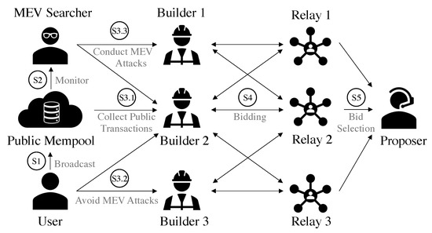
2. Од трансакције до MEV-а
Где настаје простор за утицај на редослед?
Корисник шаље и потписује трансакцију.
Трансакција улази у локални mempool и шири се мрежом.
Searcher анализира прилике и може конструисати трансакције/пакете.
Builder гради економски оптимизован блок.
Proposer бира/предлаже блок.
Кључ: информација + редослед + економски подстицај
Безбедносни изазови МЕВ напада и механизми заштите корисника у децентрализованим мрежама • 3

Slide 4
3. Шта је MEV?
MEV није синоним за напад
MEV = вредност која се извлачи избором, укључивањем, изостављањем или преуређивањем трансакција
Корисне активности
  Арбитража може допринети изједначавању цена.
  Ликвидације могу помоћи очувању солвентности DeFi протокола.
Штетне стратегије
  Front-running и sandwich могу директно погоршати корисничко извршење.
  Висока конкуренција за позицију може повећати накнаде и концентрацију инфраструктуре.
Циљ заштите није „нулти MEV“, већ смањење штетног MEV-а.
Безбедносни изазови МЕВ напада и механизми заштите корисника у децентрализованим мрежама • 4

Slide 5
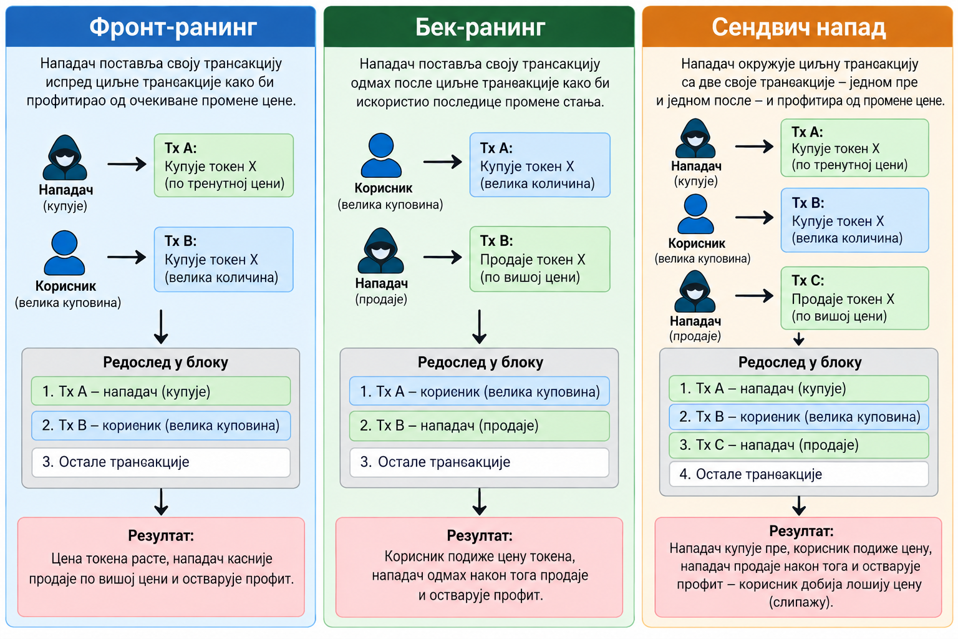
4. Најважнији MEV напади
Положај нападачке трансакције одређује стратегију
Front-running — нападач иде испред циљне трансакције.
Back-running — нападач користи промену стања одмах после циљне трансакције.
Sandwich — напад пре + корисничка трансакција + напад после.
Код великих swap трансакција sandwich може погоршати цену и slippage.
Најдиректнија штета за корисника: sandwich
Безбедносни изазови МЕВ напада и механизми заштите корисника у децентрализованим мрежама • 5

Slide 6
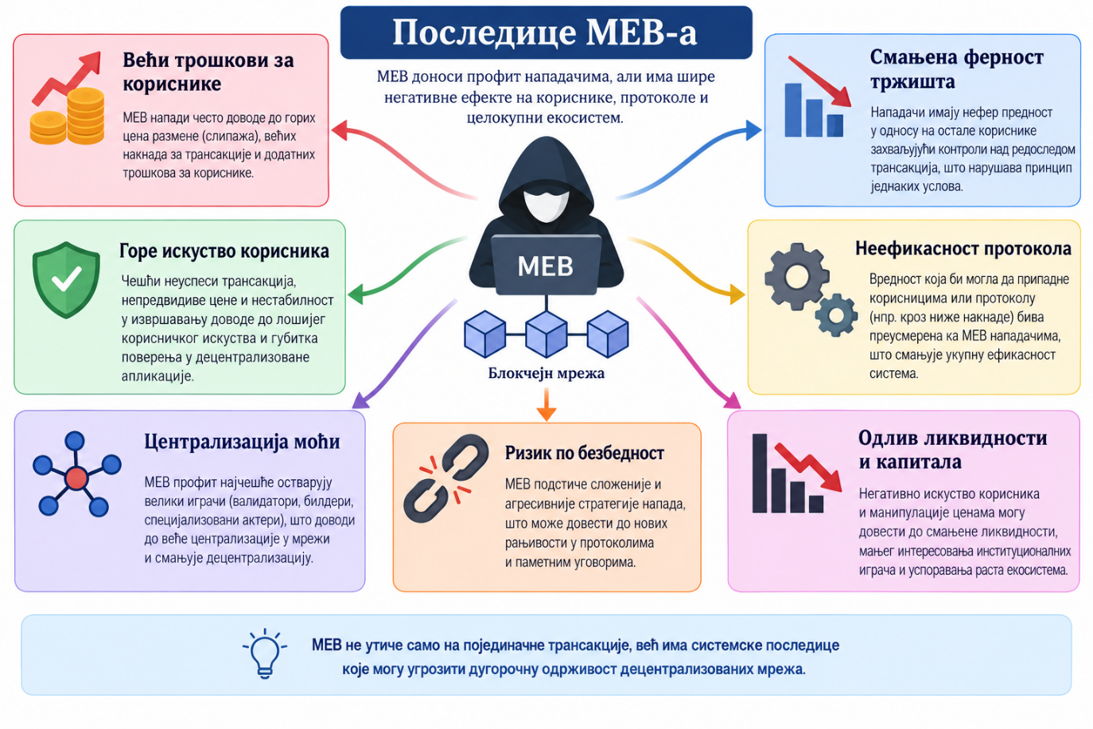
5. Безбедносне последице
Од једне лоше цене до системског проблема
Лошија извршна цена и повећан slippage.
Економски губитак чак и када је трансакција потпуно валидна.
Неравноправност учесника са различитим нивоом инфраструктуре и информација.
Притисак ка концентрацији builder-а, relay-а и приватног order flow-а.
У екстремним случајевима: ризици за стабилност и консензус.
MEV је безбедносни, економски и архитектонски проблем.
Безбедносни изазови МЕВ напада и механизми заштите корисника у децентрализованим мрежама • 6

Slide 7
6. Механизми заштите
Заштита се распоређује на више нивоа
Приватни mempool
смањује јавну видљивост
Енкриптовани mempool
скрива садржај до одређивања редоследа
Fair ordering
ограничава произвољно преуређивање
PBS / MEV-Boost
раздваја builder и proposer улоге
DeFi заштита
slippage, batch auctions, intents
Ниједан механизам самостално не решава све облике MEV-а.
Безбедносни изазови МЕВ напада и механизми заштите корисника у децентрализованим мрежама • 7

Slide 8
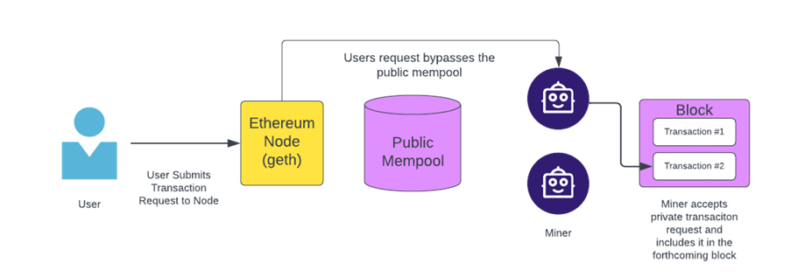
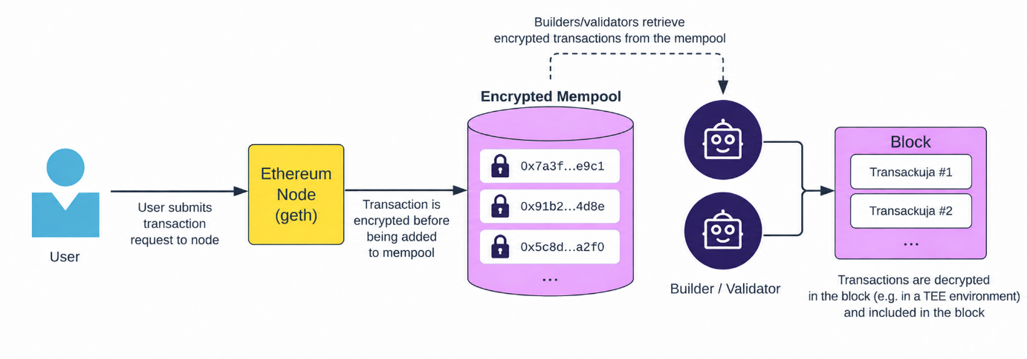
7. Приватни и енкриптовани mempool
Смањивање информационог цурења пре извршења
Приватни mempool
Енкриптовани mempool
Предност: мања изложеност front-running / sandwich нападима.
Компромиси: посредници, поверење, централизација и додатна сложеност.
Безбедносни изазови МЕВ напада и механизми заштите корисника у децентрализованим мрежама • 8

Slide 9
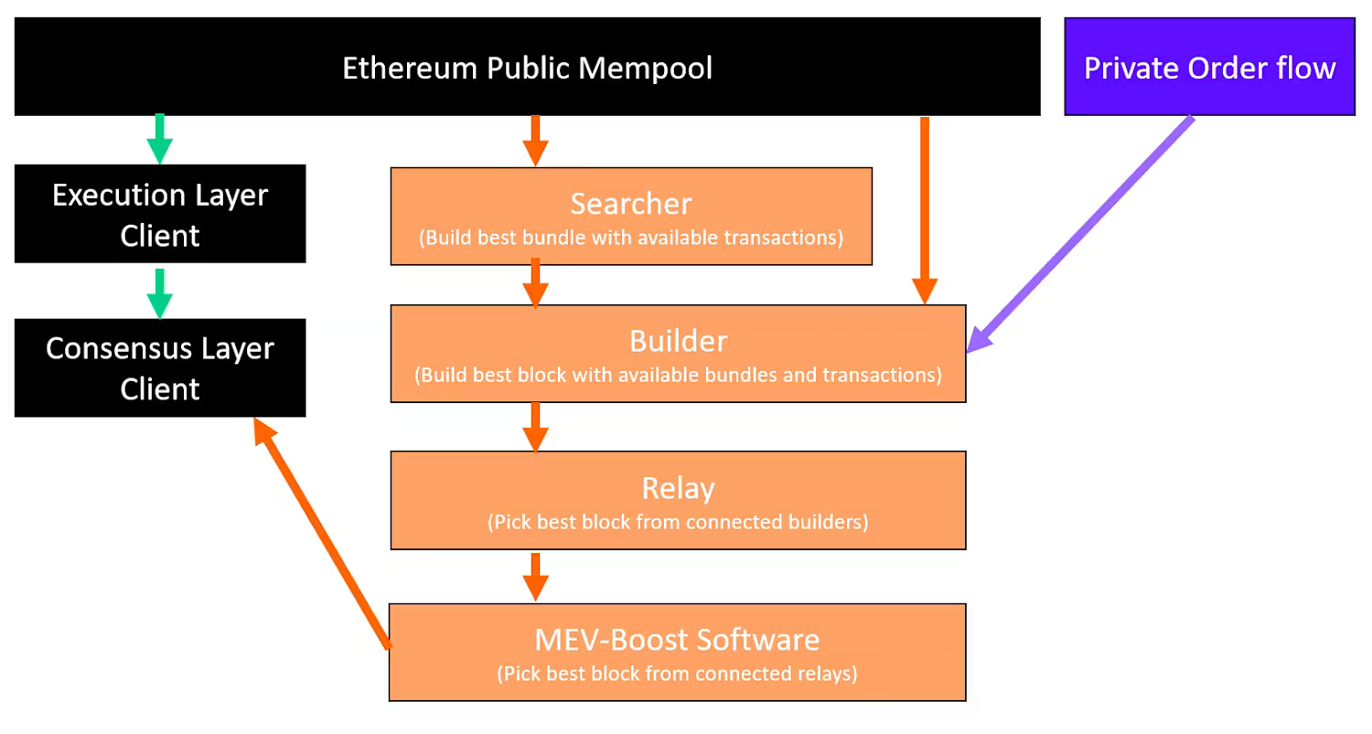
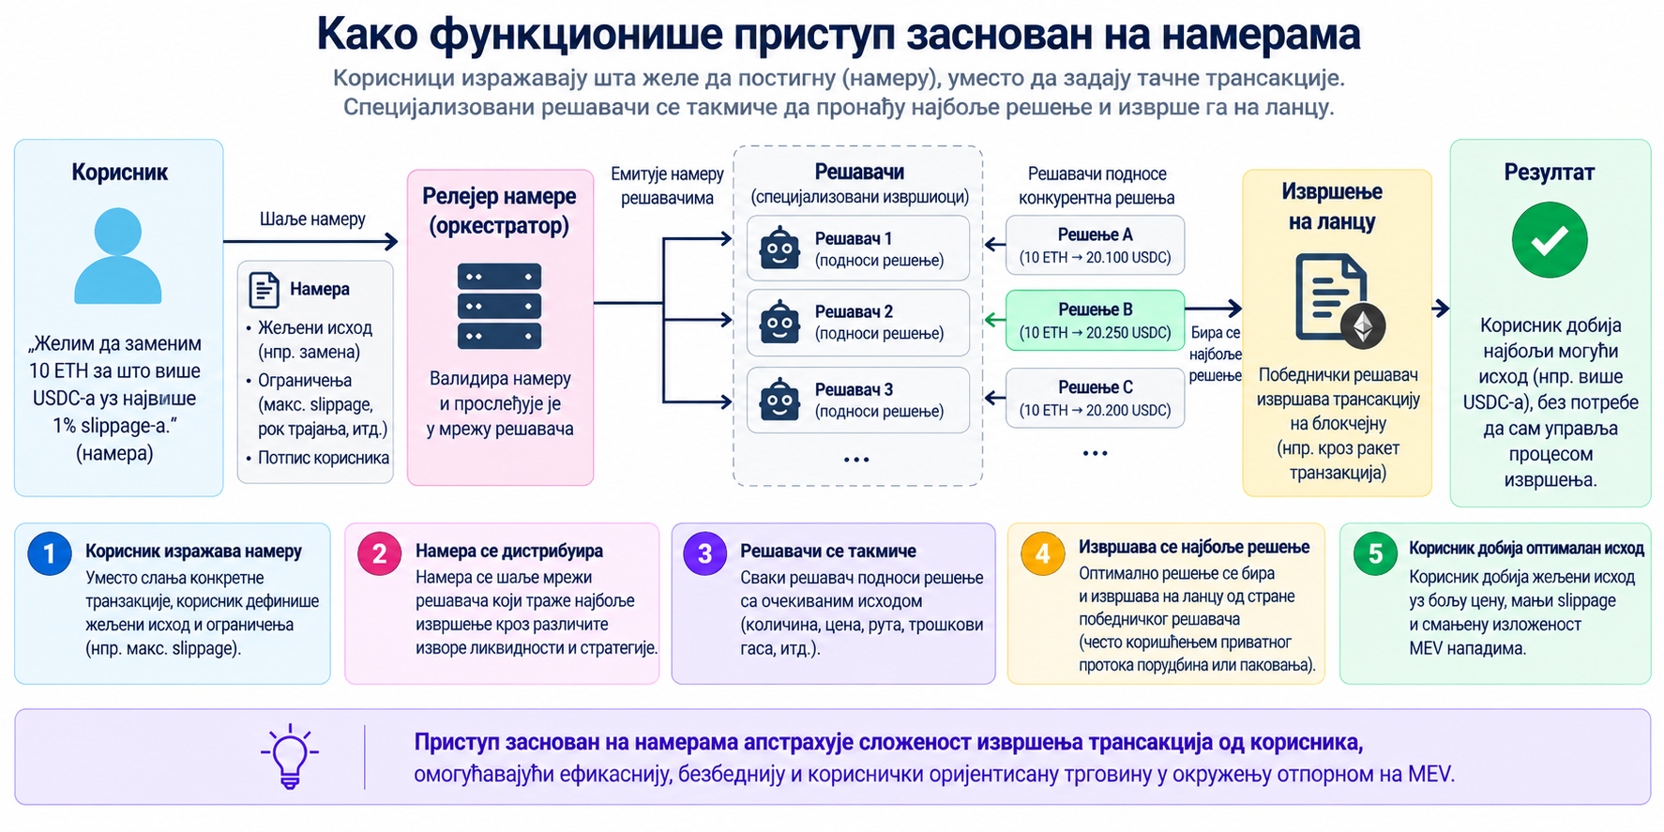
8. PBS, MEV-Boost и intent-based приступ
Промена начина на који се гради и извршава трансакција
PBS / MEV-Boost
Intent-based приступ
PBS: builder оптимизује блок; proposer бира понуду.
Intent: корисник дефинише жељени исход, solver тражи начин реализације.
Оба приступа мењају економију MEV-а, али не уклањају све ризике.
Безбедносни изазови МЕВ напада и механизми заштите корисника у децентрализованим мрежама • 9

Slide 10
9. Квалитативно поређење механизама
Оцене у раду нису универзалне нумеричке мере; зависе од имплементације
Механизам | MEV заштита | Приватност | Децентрализација | Сложеност
Private mempool | Висока | Висока | Средња | Средња
Encrypted mempool | Висока | Веома висока | Средња | Висока
Fair ordering | Висока | Ниска–средња | Висока* | Висока
MEV-Boost / PBS | Средња–висока | Ниска | Средња | Висока
Slippage ограничење | Висока† | Ниска | Висока | Ниска
Batch auctions | Висока* | Средња | Средња–висока | Средња–висока
Intent-based | Средња–висока | Средња–висока | Средња | Висока
Главни компромиси: безбедност ↔ приватност ↔ децентрализација ↔ сложеност
Безбедносни изазови МЕВ напада и механизми заштите корисника у децентрализованим мрежама • 10

Slide 11
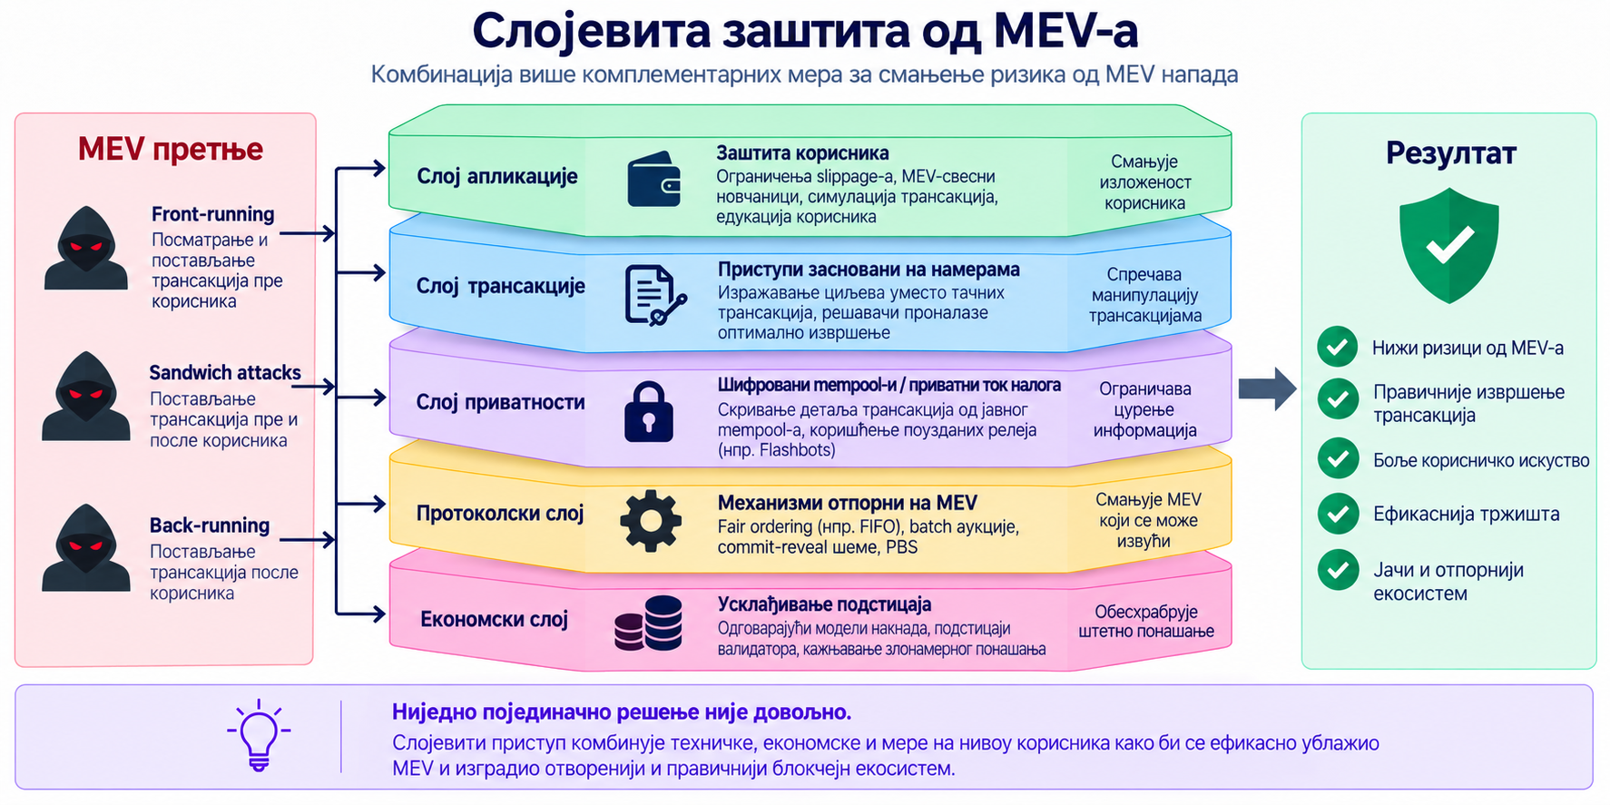
10. Слојевита заштита
Најреалнији приступ је комбинација комплементарних мера
Слој приватности: сакрити осетљиве информације.
Слој редоследа: ограничити дискрецију у преуређивању.
Слој апликације: ограничити прихватљив губитак.
Слој консензуса/изградње блока: смањити концентрацију и злоупотребу.
Ако један слој не спречи напад, други ограничава његову последицу.
Циљ: смањење штетног MEV-а без нарушавања основних својстава мреже
Безбедносни изазови МЕВ напада и механизми заштите корисника у децентрализованим мрежама • 11

Slide 12
11. Закључак
Четири поруке које треба понети са одбране
01
MEV произилази из комбинације транспарентности, програмбилности и контроле редоследа.
02
Штетни MEV може погоршати цену, повећати slippage и нарушити правичност.
03
Сваки механизам има компромисе — не постоји универзално решење.
04
Комбиновање протоколских, инфраструктурних и апликативних мера је најперспективније.
Будући правац: fair ordering • encrypted mempool • PBS • batch auctions • intent-based execution
Безбедносни изазови МЕВ напада и механизми заштите корисника у децентрализованим мрежама • 12

Slide 13
Хвала на пажњи
Питања и дискусија
Милан Д. Недић • Завршни рад • 2026.
Безбедносни изазови МЕВ напада и механизми заштите корисника у децентрализованим мрежама • 13

